Slide 1
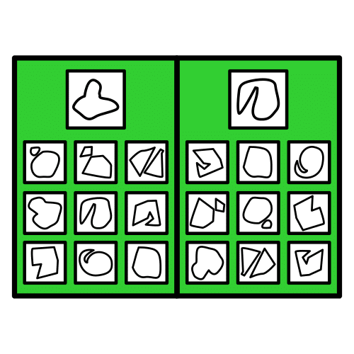
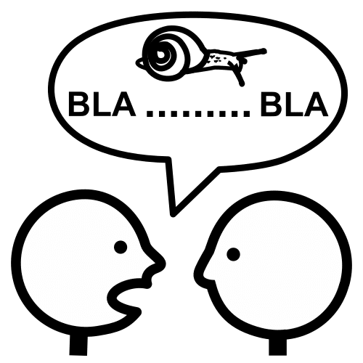
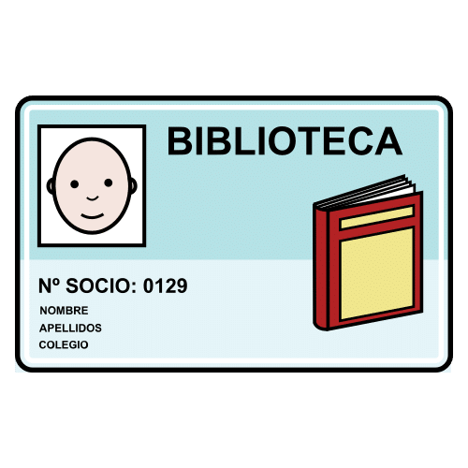
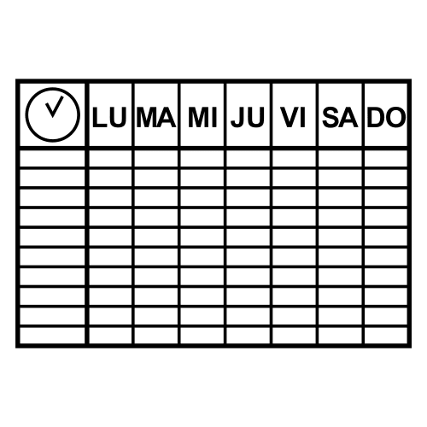
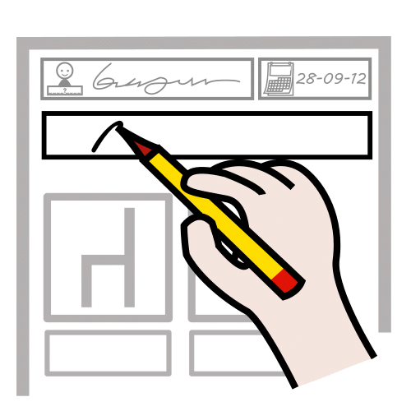
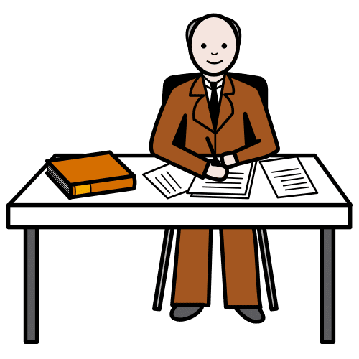
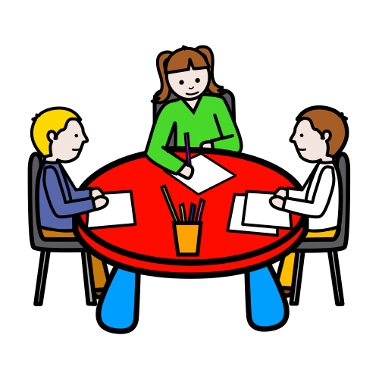
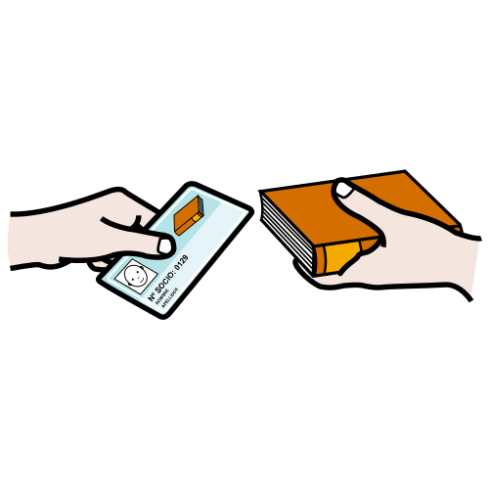
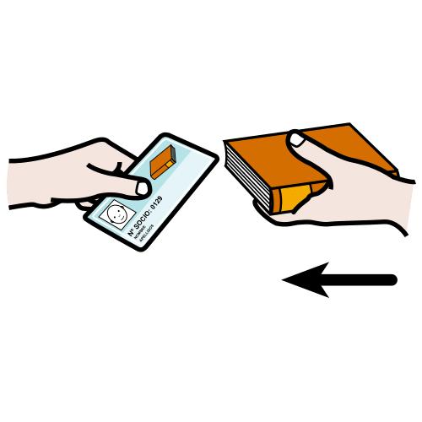
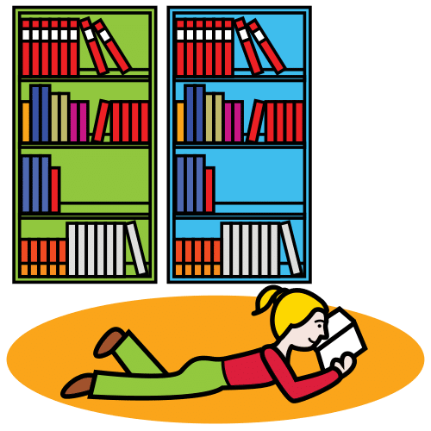
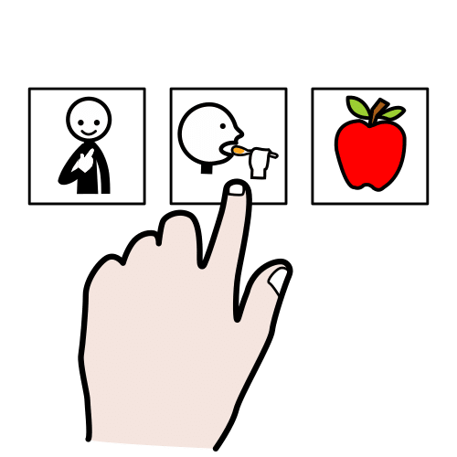
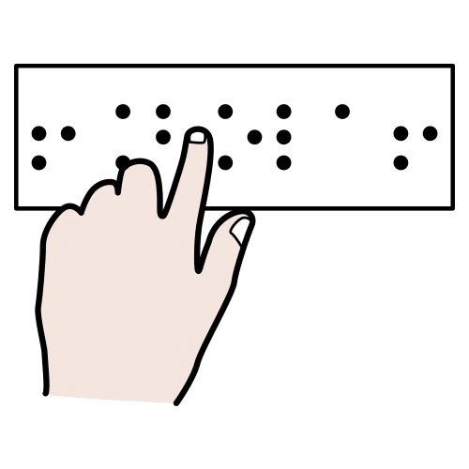
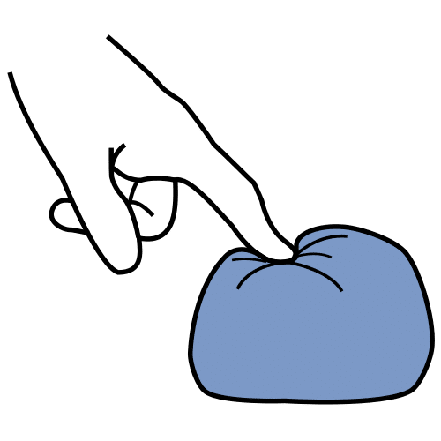
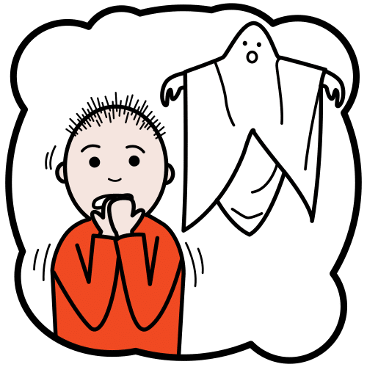
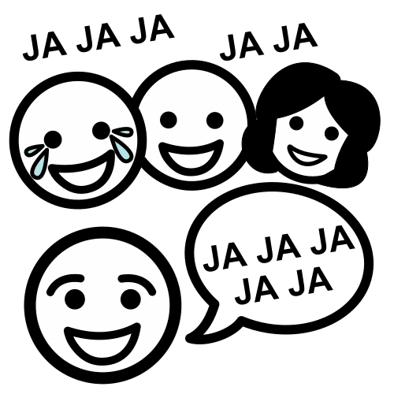
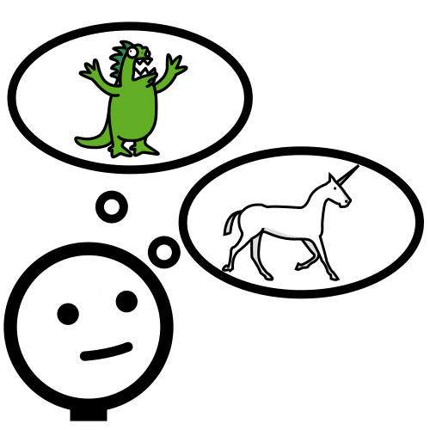
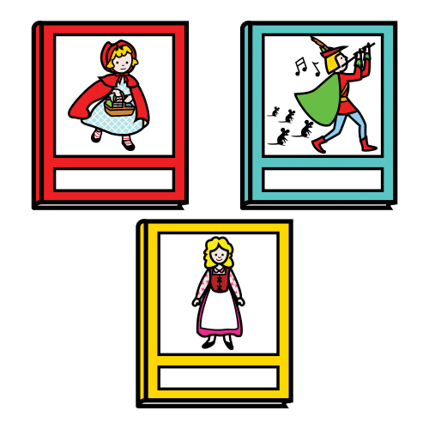
Progetto Affrontiamo l’emergenza
BIBLIOTECA
TABELLA DI
COMUNICAZIONE
IO
VOGLIO
SÌ / BENE
NO / MALE
GRAZIE
CIAO
PARLA PIANO
BIBLIOTECARIA
TESSERA
ORARIO
TITOLO
AUTORE
COSA DEVI FARE?
COMPITI
LETTURA
PRESTITO
RESTITUZIONE
LIBRO IN CAA
LIBRO IN BRAILLE
LIBRO MORBIDO
SCIENZE
CUCINA
POESIE
FUMETTO
DIZIONARIO
HORROR
GIALLO
UMORISTICO
FANTASY
FIABE
ROMANZO
STORIA
Autore dei pittogrammi: Sergio Palao. Origine: ARASAAC (http://www.arasaac.org). ​Licenza: CC (BY-NC-SA). Proprietario: Governo di Aragona (Spagna)​. Traduzione e adattamento a cura di CTS Bologna
Notes:
1

Slide 2
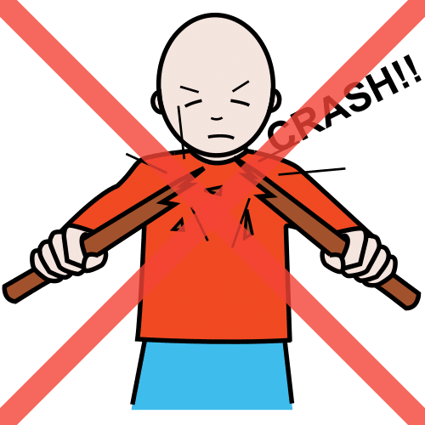
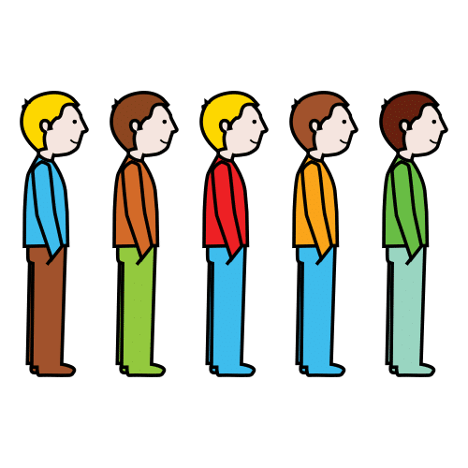
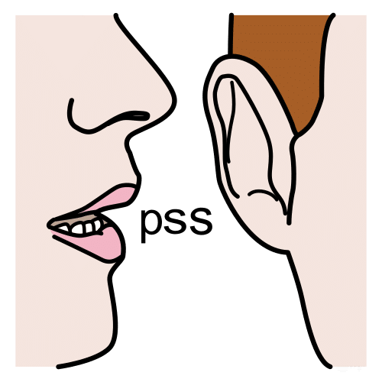
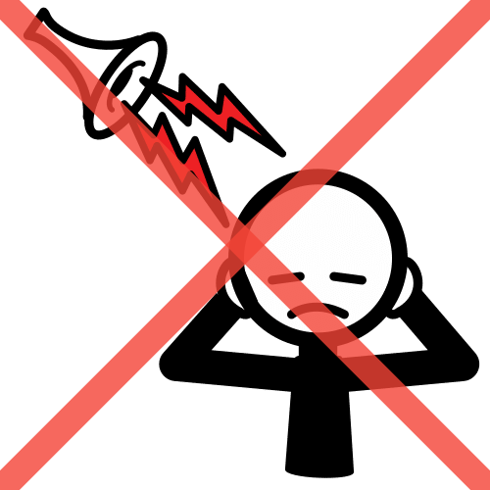
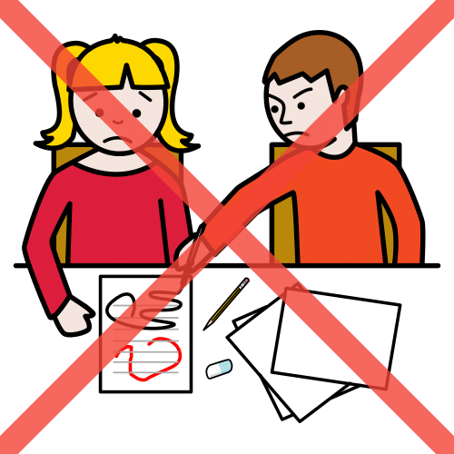
1 | 2 | 3 | 4 | 5 | 6 | 7 | 8 | 9 | 0
A | B | C | D | E | F | G | H | I | J
K | L | M | N | O | P | Q | R | S | T
U | W | X | Y | Z | ? | SPAZIO
SCEGLI IL LIBRO
DALLO ALLA BIBLIOTECARIA
MOSTRA LA TESSERA
PORTA IL LIBRO A CASA
LEGGILO TUTTE LE VOLTE CHE VUOI
NON ROMPERLO!
NON PERDERLO!
TIENILO UN MESE
PORTALO IN BIBLIOTECA
RESTITUISCILO
REGOLE DELLA BIBLIOTECA
ASPETTA IL TUO TURNO
PARLA A BASSA VOCE
RIMETTI I LIBRI AL LORO POSTO
NON FARE RUMORE
NON DISTURBARE
Autore dei pittogrammi: Sergio Palao. Origine: ARASAAC (http://www.arasaac.org). ​Licenza: CC (BY-NC-SA). Proprietario: Governo di Aragona (Spagna)​. Traduzione e adattamento a cura di CTS Bologna
Notes:
2

